Slide 1
INTRODUÇÃO À
PROGRAMAÇÃO WEB
Universidade FUMEC – 2017
Prof. Ugo Caputo
ugocaputo@fumec.br

Slide 2
Componentes de um formulário
Vamos conhecer os componentes que podem ser utilizados em um formulário HTML.
Uma das formas de adicionar componentes em um formulário é utilizando a tag <input>
Ao utilizar a tag <input> você deve informar o parâmetro type, que define o tipo de elemento a ser inserido no formulário.
O type padrão para a tag <input> é text.
Existem diversas variações de configurações que podem ser aplicadas a cada tipo de atributo de um formulário, sendo que algumas delas são comuns a todos os tipos.

Slide 3
Componentes de um formulário
INPUT
type="text"
Cria um campo de texto simples de uma linha no formulário.
Existe uma variedade de formas de permitir que o usuário informe os dados em um campo de texto.
Alguns dos comportamentos são compartilhados por todos os campos de texto.
<input type="text" id="comment" name="comment"
value="I'm a text field">

Slide 4
Componentes de um formulário
type="text"
Exemplo:
<!DOCTYPE html>
<html>
<head>
<title> Campos de texto no formulário </title>
</head>
<body>
<form>
<input type="text" id="comment" name="comment" value="I'm a text field">
</form>
</body>
</html>

Slide 5

Componentes de um formulário
type="text"
Propriedades comuns
Veja a página abaixo para conhecer as propriedades comuns dos campos texto:

Slide 6
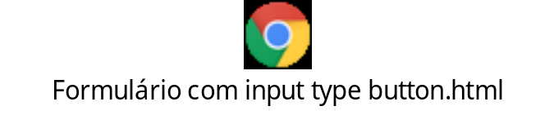
Componentes de um formulário
INPUT
type="button"
Cria um botão simples no formulário, que pode ser programado para controlar funcionalidades customizadas em algum ponto da página.
Normalmente é utilizado para manipular eventos do formulário.
<input type="button" value="Click me">

Slide 7
Componentes de um formulário
INPUT
type="reset"
Cria um botão no formulário que quando acionado retorna todos os campos do formulário para seus valores originais.
type="submit"
Cria um botão no formulário que quando acionado sunmete os dados do formulário.
<input type="reset" value=“Reset">
<input type="submit" value=“Enviar">

Slide 8
Componentes de um formulário
INPUT
type="checkbox"
Cria uma caixa de seleção para que o usuário possa selecionar ou não uma opção.
Cada checkbox da página funciona como um elemento independente, que possui uma identificação e um valor.
Quando um checkbox é selecionado, seu valor é passado como parâmetro na URL da requisição do formulário.
<input type="checkbox" name="checkbox1" value="opcao1">

Slide 9
Componentes de um formulário
INPUT
type="file"
Cria no formulário uma opção para que o usuário selecione um arquivo a partir de um botão.
O nome do arquivo escolhido aparece ao lado do botão.
<input type="file" name="file">

Slide 10
Componentes de um formulário
INPUT
type="image"
Cria no formulário uma imagem que é utilizada para submeter os dados no lugar do submit do botão.
<input type="image" src=".\Fumec.png" alt="Image"
width="250" height="100" name="image">

Slide 11
Componentes de um formulário
INPUT
type="password"
Cria no formulário um campo de texto, semelhante ao type text, porém, com uma série de recursos para manipular a formatação do texto digitado.
Uma das características é que o texto digitado não aparece para o usuário, sendo mostrado um caractere “•” ou “*” no lugar do texto.
<input type="password" id="password" name="password" maxlength="8">

Slide 12
Componentes de um formulário
INPUT
type="radio"
Cria no formulário um radio button que possibilita ao usuário escolher uma opção.
<input type="radio" id="radio1" name="radiogroup1" value="escolha1">
<input type="radio" id="radio2" name="radiogroup1" value="escolha2">

Slide 13
Componentes de um formulário
Atributos do INPUT
required – especifica que o valor do campo é obrigatório.
pattern – especifica uma expressão regular para validar
o valor do input.
multiple – permite que o usuário informe vários valores em uploads de arquivos ou campos de e-mail.
min – especifica o valor mínimo permitido em um campo para números e datas.
max – especifica o valor máximo permitido em um campo para números e datas.

Slide 14
Componentes de um formulário
Atributos do INPUT
list – especifica o id de uma lista de valores sugeridos para
serem selecionados pelo usuário.
autofocus – define que o campo deve receber o foco quando a página for carregada.
accesskey – define um atalho de teclado para um widget do formulário.
autocomplete – especifica quando o browser deve tentar completar automaticamente o input.

Slide 15
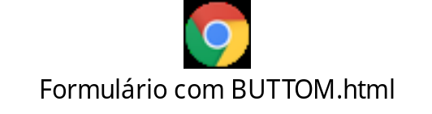
Componentes de um formulário
BUTTON
A tag <button> define um botão no formulário.
A tag <button> também possui um atributo type, que deve ser definido.
Os valores possíveis para o atributo type em um botão são:
button | Define um botão simples. Normalmente utilizado com JavaScript para ativar um script.
submit | Esse botão envia os dados do formulário
reset | Esse botão limpa os dados do formulário

Slide 16
Componentes de um formulário
LABEL
A utilização do label é a maneira formal de definir um rótulo para uma widget em um formulário HTML.
Com ele é possível vincular uma label a um campo do formulário. Utilizando o atributo for, conforme abaixo, o label faz referência ao id do campo correspondente no formulário. (veremos sobre o id mais adiante)
Esse é um recurso muito importante se você pretende inserir conceitos de acessibilidade em seu formulário.
<label for="name">Name:</label>
<input type="text" id="name" name="user_name">

Slide 17
Componentes de um formulário
LABEL
Quando o label é corretamente associado a uma widget, ele possibilita por exemplo que leitores de tela leiam corretamente o texto do label o widget correspondente. Algo como “Name, edit text”.
Outro benefício é que o usuário pode clicar no rótulo do label para ativar o widget correspondente.

Slide 18
Componentes de um formulário
TEXTAREA
A tag <textarea> define uma área onde se pode inserir textos de múltiplas linhas.
O tamanho de uma <textarea> pode ser especificado pelos atributos rows e cols

Slide 19
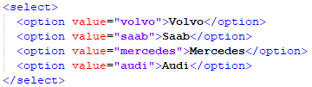
Componentes de um formulário
SELECT
A tag <select> define uma listagem drop-down com opções a serem escolhidas.
É utilizada em conjunto com a tag <option> onde cada option define uma opção de escolha no drop-down.

Slide 20
Execícios

